Slide 1

Особенности проектирования хладоцентра для центра обработки данных
Терновой Радослав Руславнович Руководитель: Цветков В.А., к.т.н., доцент Университет ИТМО, 2026

Slide 2
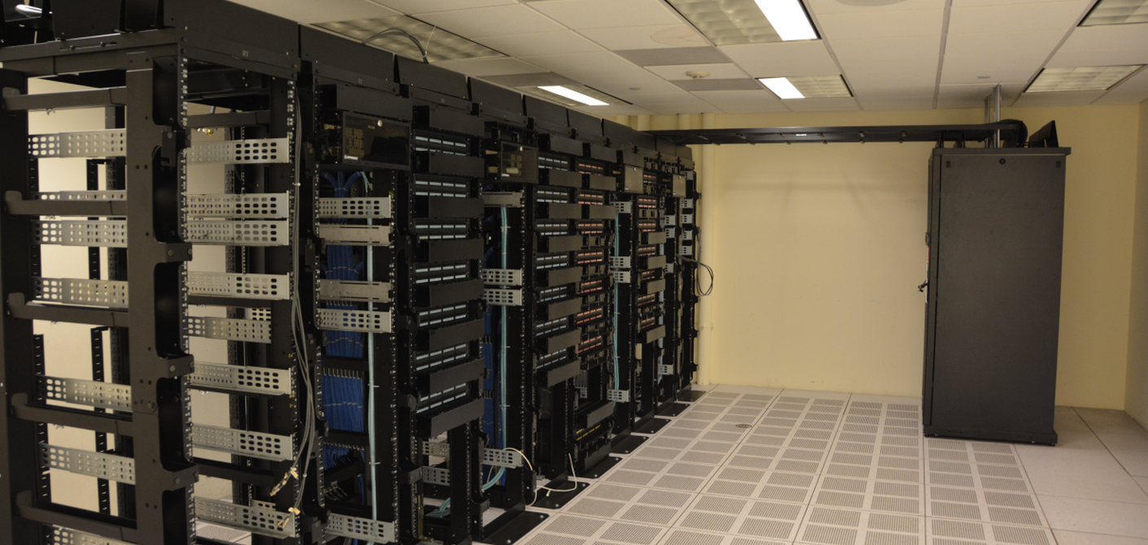
Актуальность: охлаждение — главный резерв снижения PUE и OPEX
ВКР Терновой Р.Р. | Университет ИТМО | 02/12

Slide 3
Цель и задачи исследования
Анализ
1 200 кВт
1
обосновать проектные решения хладоцентра ЦОД с минимизацией энергопотребления за счет гибридной схемы и фрикулинга
современные схемы охлаждения ЦОД
Цель
Климат
2
потенциал фрикулинга Санкт-Петербурга
Методика
3
подбор оборудования и расчет PUE
ТЭО
4
CAPEX, OPEX, окупаемость и NPV
ВКР Терновой Р.Р. | Университет ИТМО | 03/12

Slide 4
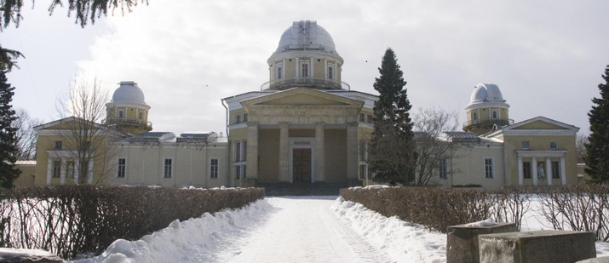
Объект, предмет и научная новизна
Новизна
единый расчетный контур: климатические бины, тепловая нагрузка, часы фрикулинга, PUE и экономика
Объект и предмет
система холодоснабжения ЦОД; процессы теплообмена, энергоэффективность и режимы работы оборудования хладоцентра
Климатическая база
Санкт-Петербург, Пулково, СП 131.13330.2020; расчет часов фрикулинга через температурные бины
ВКР Терновой Р.Р. | Университет ИТМО | 04/12

Slide 5
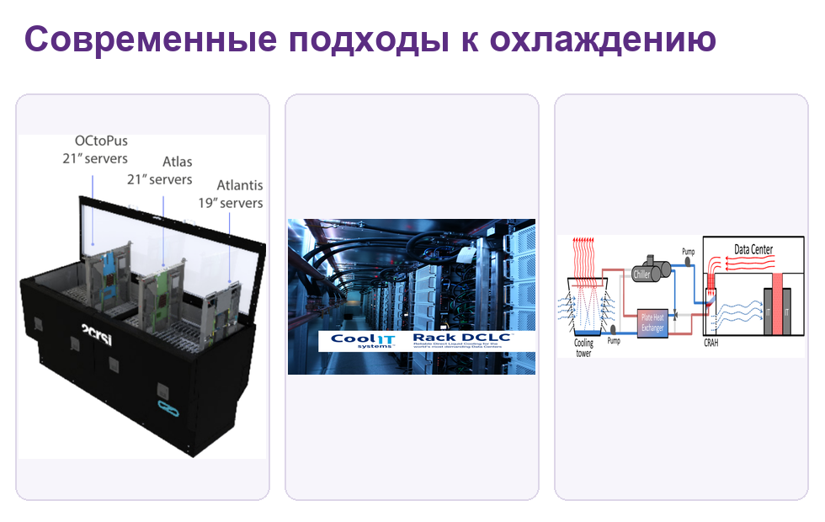
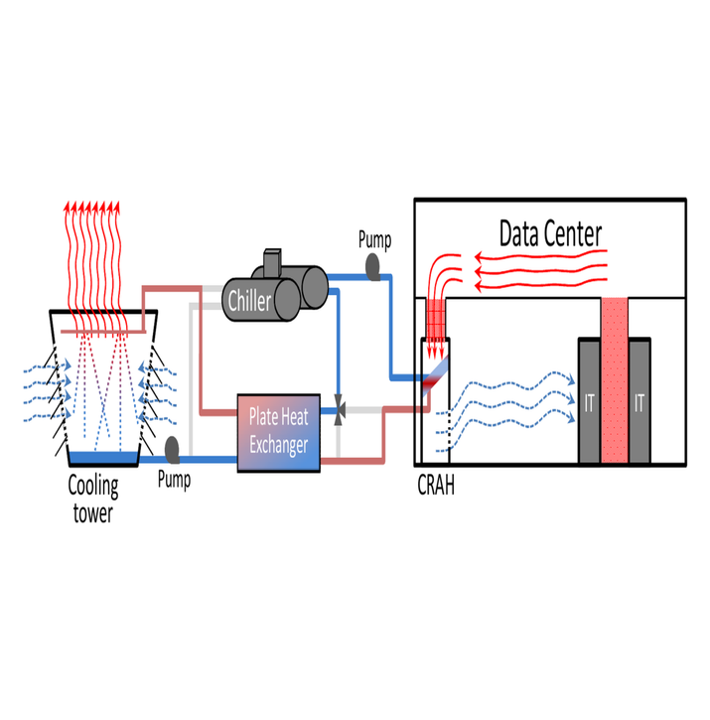
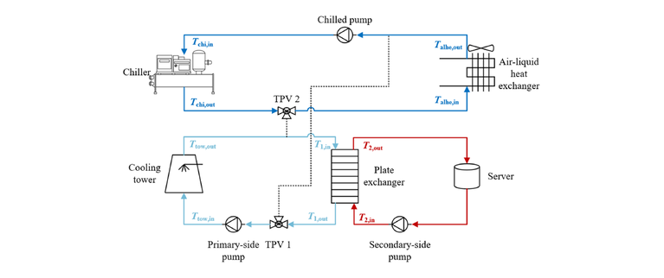
Современные подходы к охлаждению ЦОД
ВКР Терновой Р.Р. | Университет ИТМО | 05/12

Slide 6
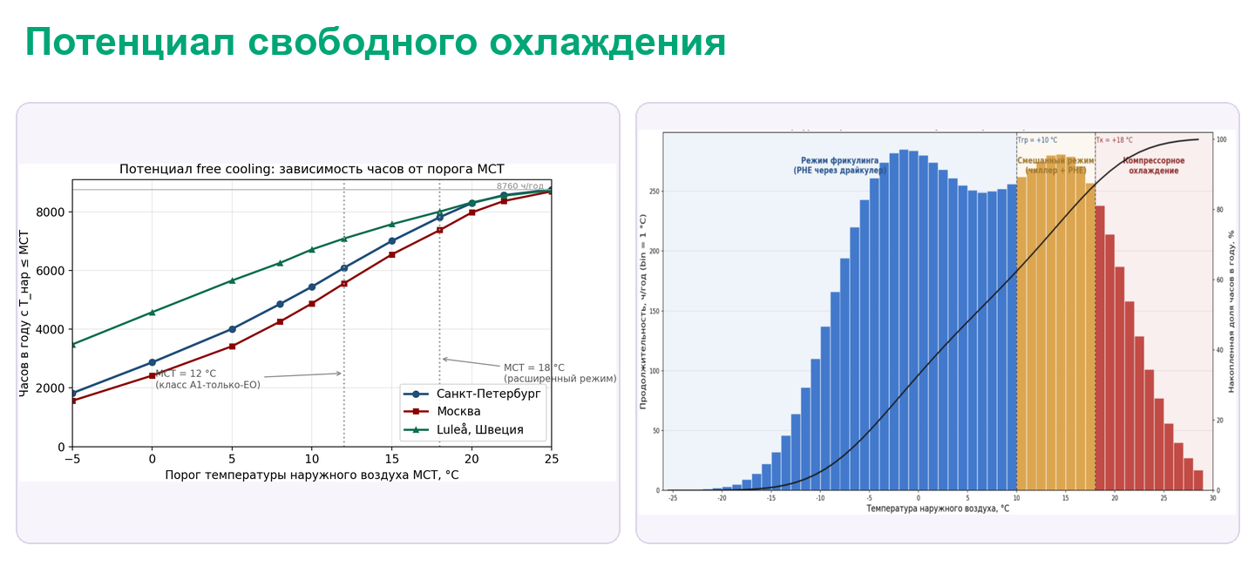
Климат Санкт-Петербурга дает 5 502 часа фрикулинга в год при MCT = 10°C
ВКР Терновой Р.Р. | Университет ИТМО | 06/12

Slide 7
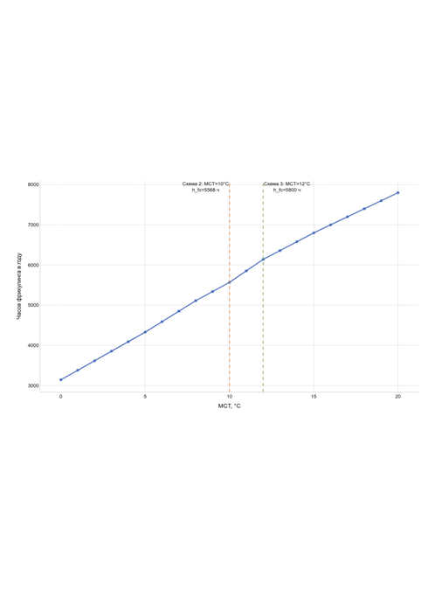
Методика расчета доводит исходные данные до PUE, OPEX и проверки N+1
Нагрузка
Часы фрикулинга от MCT
Нагрузка
1
Нагрузка
1
1
Q = 965,2 кВт
Q = 965,2 кВт
Q = 965,2 кВт
Климат
Климат
2
Климат
2
2
СП 131.13330.2020
СП 131.13330.2020
СП 131.13330.2020
Оборудование
Оборудование
3
Оборудование
3
3
чиллер, ПТО, драйкулер
чиллер, ПТО, драйкулер
чиллер, ПТО, драйкулер
Энергия
Энергия
4
Энергия
4
4
месячное потребление
месячное потребление
месячное потребление
5 502 ч
5 994 ч
Выбор
Выбор
5
Выбор
5
5
PUE + окупаемость
PUE + окупаемость
PUE + окупаемость
MCT = 10°C
MCT = 12°C
ВКР Терновой Р.Р. | Университет ИТМО | 07/12

Slide 8
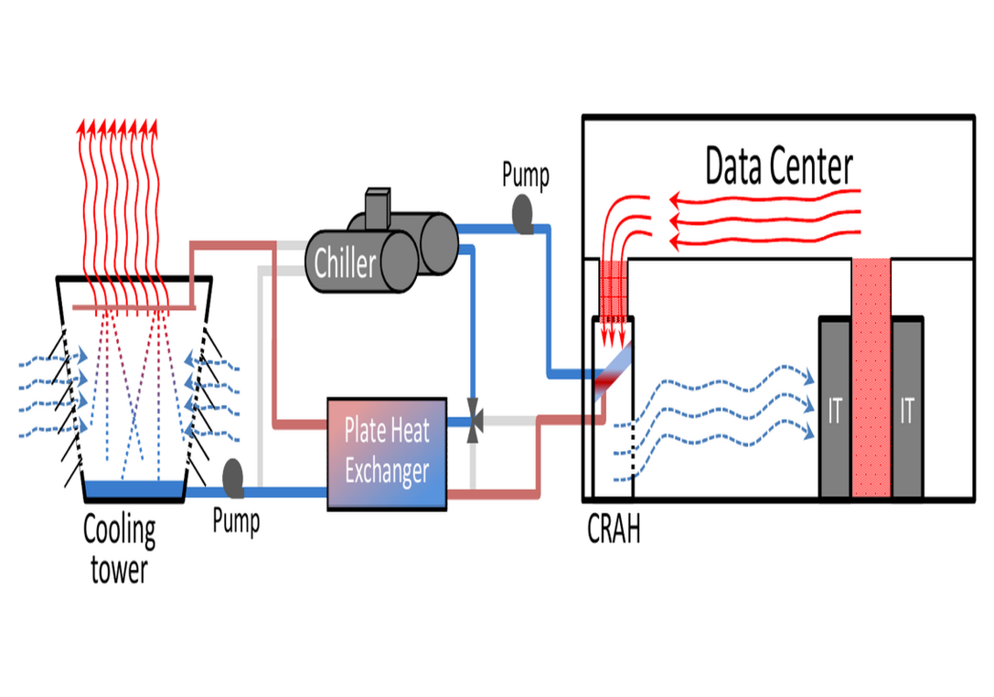
Три сравниваемые схемы хладоцентра
Схема 1
чиллер с воздушным конденсатором, без фрикулинга
Схема 3
чиллер + драйкулер + тепловой аккумулятор холода
ВКР Терновой Р.Р. | Университет ИТМО | 08/12

Slide 9
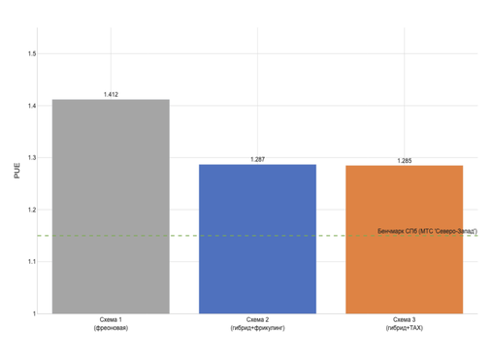
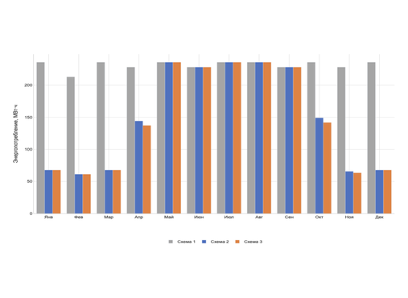
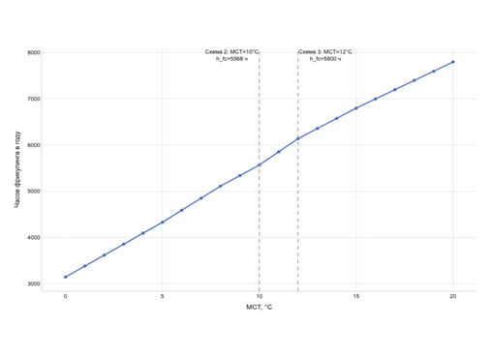
Технический результат: фрикулинг снижает энергопотребление охлаждения на 43,5%
Помесячное потребление
PUE по схемам
Часы фрикулинга
1,310
-43,5%
Вывод
PUE
Энергия
Схема 3 дает лучший PUE, но прирост относительно Схемы 2 мал и требует экономической проверки
1,494 -> 1,310 -> 1,292: основной эффект дает переход к фрикулингу
охлаждение -43,5%; полное электропотребление ЦОД -12,3%
ВКР Терновой Р.Р. | Университет ИТМО | 09/12

Slide 10
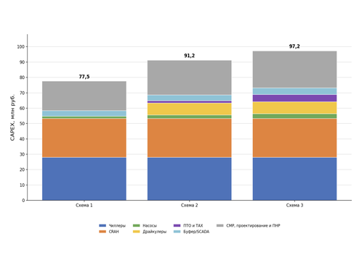
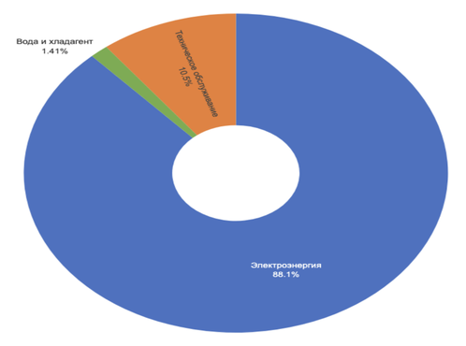
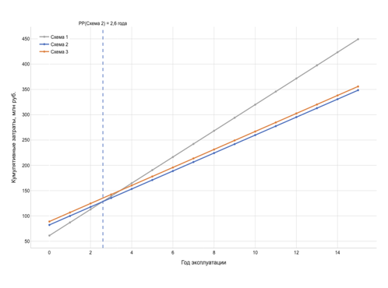
ТЭО: дополнительный CAPEX Схемы 2 окупается за счет снижения OPEX
+13,70 млн руб.
12,31 млн руб./год
1,35 года
CAPEX
OPEX
Окупаемость
дополнительные вложения Схемы 2 относительно базы
годовая экономия относительно базовой схемы
дисконтированный срок при r = 17%
ВКР Терновой Р.Р. | Университет ИТМО | 10/12

Slide 11
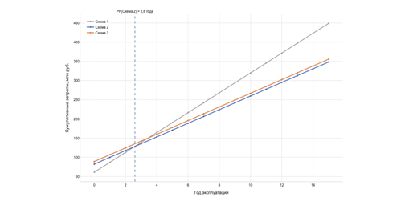
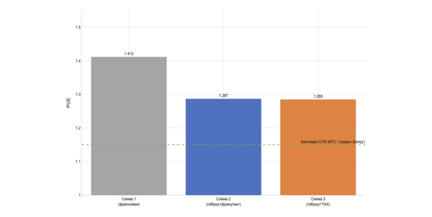
Итоговый выбор: Схема 2 дает лучший баланс эффективности, CAPEX и надежности
+51,84 млн руб.
NPV
экономический эффект за 15-летний горизонт
Жизненный цикл
Экономический эффект
Сравнение PUE
Методика
Оптимум
Эффект
учитывает климат, сезонные режимы и резервирование N+1
для Санкт-Петербурга выбрана Схема 2: ПТО + драйкулер
PUE 1,310 и снижение полного электропотребления ЦОД на 12,3%
Методика расчета
Рекомендуемая схема
Практический эффект
ВКР Терновой Р.Р. | Университет ИТМО | 11/12

Slide 12

Спасибо за внимание!
Терновой Радослав Руславнович ВКР магистра, Университет ИТМО, 2026

